Slide 1
Immigratie, Europa is vol?

Slide 3
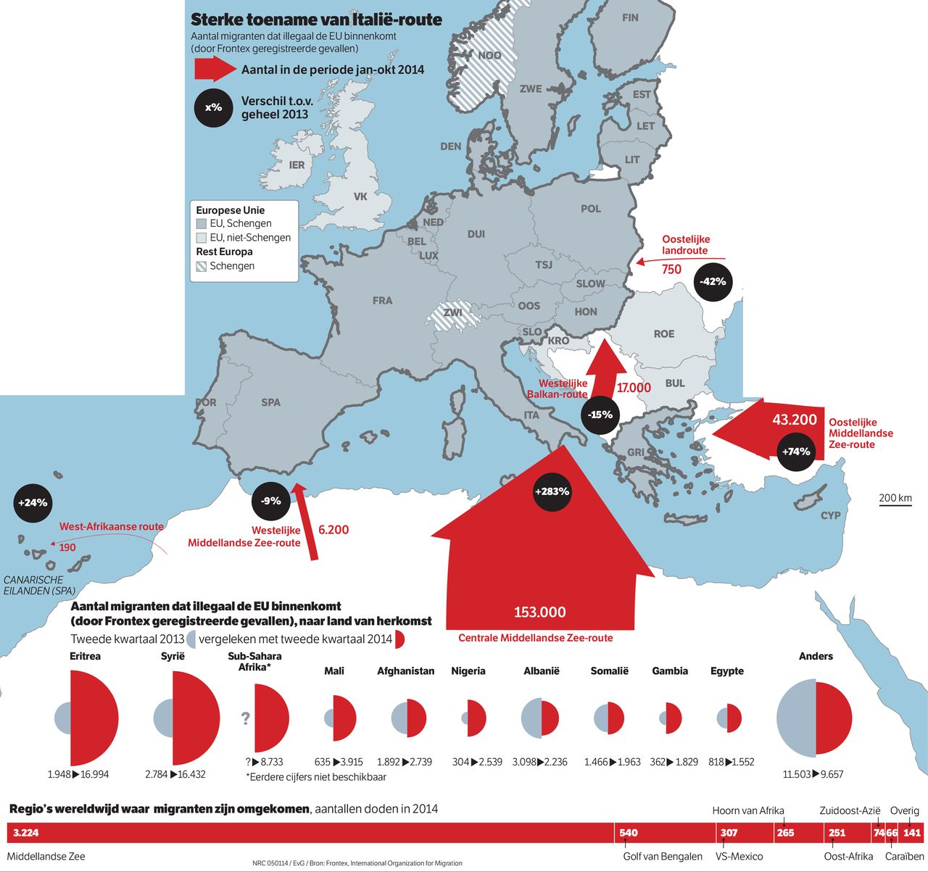

Slide 4
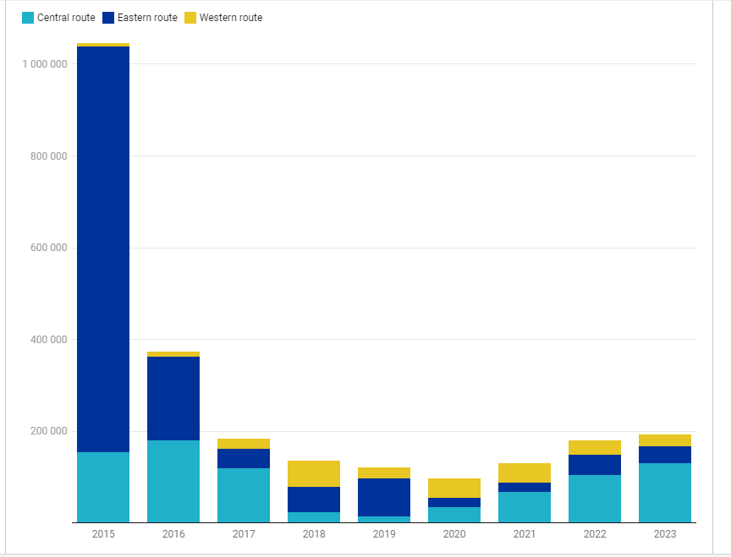

Slide 5
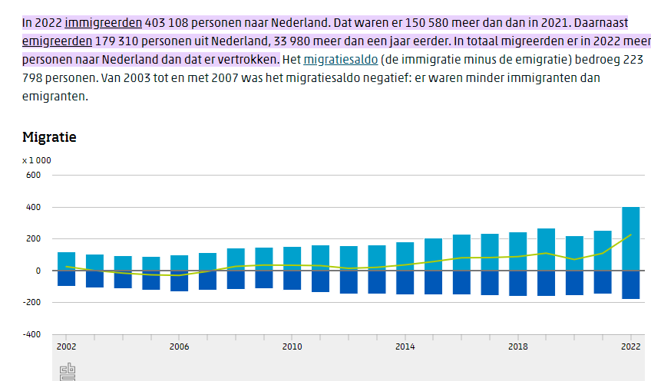

Slide 6
Opdracht –Discussie
Stelling: Onze grenzen moeten direct volledig dicht!

Slide 7
